Slide 1
Лёгкая Атлетика

Slide 2
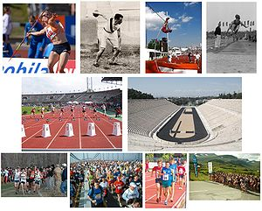
Легкая атлетика является комплексным видом спорта, включающим в себя различные виды дисциплин. Она по праву считается королевой спорта, недаром, два из трех призывов в девизе "Быстрее, выше, сильнее" можно не задумываясь отнести к именно легкоатлетическим дисциплинам. Легкая атлетика составляла основу спортивной программы первых олимпийских игр. Это один из основных и наиболее массовых видов спорта.

Slide 3
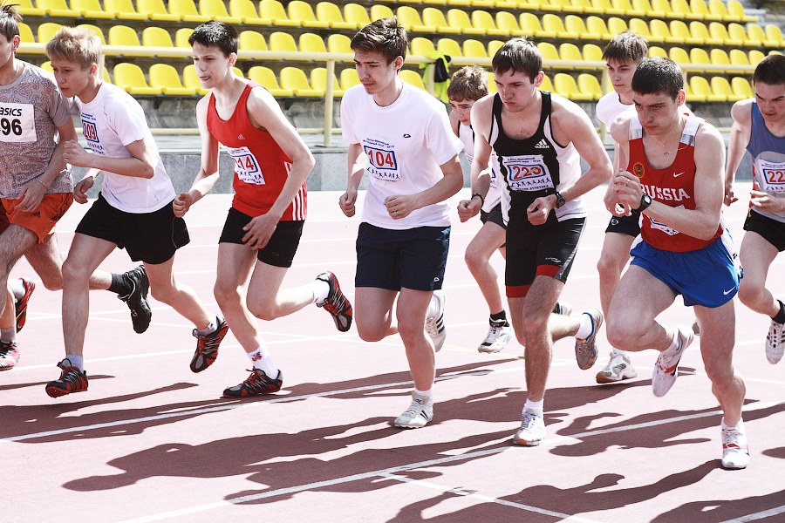
Победителем соревнований в лёгкой атлетике становится атлет или команда, которые показали наилучший результат в финальном забеге или в финальных попытках технических дисциплин в рамках правил.
Первенство в беговых видах лёгкой атлетики (на дорожке стадиона) проводится в несколько этапов: квалификация, ¼ финала, ½ финала. В результате отбора определяются спортсмены (команды), которые разыграют финал. Количество участников определяется регламентом соревнований. Например, на Олимпийских играх в каждом номере программы страна может быть представлена как минимум одним участником и максимум тремя (при условии выполнения предварительного норматива). В эстафетном беге страну представляет одна команда. В кроссе, беге по шоссе, ходьбе и многоборьях существуют только финалы.

Slide 4
Виды атлетики довольно различны: сюда входит и спортивная ходьба, и различные виды бега, в том числе кроссы и спринты, а также многоборья, технические виды, такие как прыжки и метания.
Виды классифицируются по разным признакам: мужские, женские виды; для юношей и девушек различных возрастов. В последней спортивной классификации по легкой атлетике у женщин насчитывается 50 видов спорта, проводимых на стадионах, шоссе и пересеченной местности, и 14 видов спорта, проводимых в помещении, у мужчин — 56 и 15 видов спорта.
На сегодняшний день в программу Олимпийских игр у мужчин входит 24 вида легкой атлетики, у женщин — 23 вида легкой атлетики, которые разыгрывают самое большое количество олимпийских медалей.

